Slide 1

Дипломная работа
Тестирование мобильного приложения Skype

Slide 2
Skype
это программное обеспечение для связи с миром. С помощью Skype миллионы людей и компаний могут совершать индивидуальные и групповые голосовые и бесплатные видеозвонки, а также отправлять мгновенные сообщения и файлы другим пользователям Skype. Пользоваться Skype можно на любом удобном для вас устройстве: на мобильном телефоне, компьютере или планшете.

Slide 3
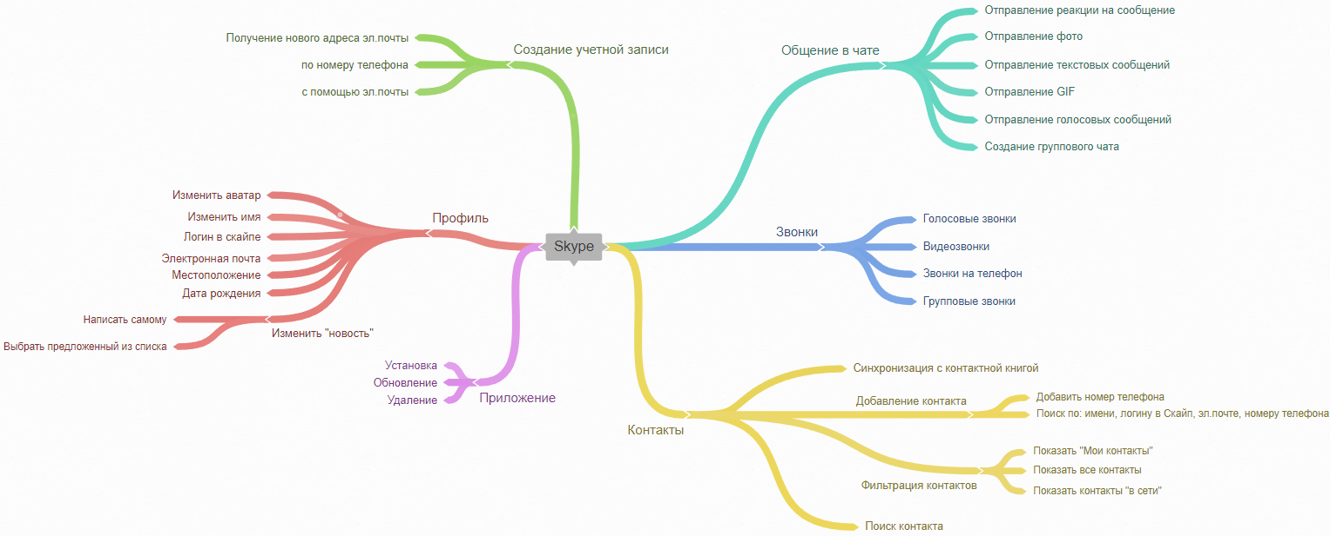
Mind map функционала Skype

Slide 4
Критерии начала и окончания тестирования
Критерии начала тестирования:
Готовность тестовой документации;
Тестируемое приложение установлено на мобильных устройствах.
Критерии окончания тестирования:
Все запланированные тесты проведены;
Все новые баги занесены в Bug Report;
Требования к количеству открытых багов выполнены;
Выдержка определенного периода без изменения исходного кода приложения.

Slide 5

Мобильные устройства используемые для проведения тестирования
POCO M3 Pro (Android ver. 11 RP1A.200720.011)
Samsung Galaxy A51 (Android ver. 12)
Huawei Y7 (Android ver. 8.1.0)

Slide 6
Тестирование было проведено для следующих модулей
Создание учетной записи
Авторизация
Звонки (голосовые/видео звонки)
Чат (отправление сообщений и файлов, действия с сообщения (удалить/изменить/переслать и т.д.)
Внешний вид приложения (смена темы оформления темная/светлая)
Редактирование профиля

Slide 7
Работа выполненная в ходе тестирования
Были проведены проверки:
Функциональные
Нефункциональные
Все проверки были оформлены в виде:
Чек листа
Тест кейсов
В сумме было оформлено 94 Тест кейса

Slide 8
Несколько примеров тест кейсов
ID | Functionality | Summary | Step To Reproduce | Expected Result | Status
AU-2 | Authorization | Авторизация с использованием эл.почты + передать код по эл.почте для входа | На главном экране нажать "Войти или создать“ Ввести адрес эл.почты и нажать кнопку "далее“ В открывшемся окне выбрать "Передать код по эл.почте“ Ввести код, который пришел на эл.почту и нажать кнопку "вход" | Переход на страницу входа в учетную запись Адрес эл.почты введен верно. Переход на следующий этап авторизации Из окна ввода пароля, пользователя перенаправляет в окно для ввода кода, который пришел на эл.почту Код введен. Пользователь авторизован | Passed
GUI-1/1 | GUI | Проверка навигации между разделами (чаты, звонки, контакты, уведомления) | Нажать на "Чаты“ Нажать "Звонки“ Нажать "Контакты“ Нажать "Уведомления" | Пользователь видит список чатов Пользователь видит список звонков Пользователь видит список контактов (избранные, все контакты) Пользователь видит уведомления (например: Пользователь **** отреагировал на ваше сообщение) | Passed

Slide 9
ID | Functionality | Summary | Step To Reproduce | Expected Result | Status
CA-3 | Creating an account | Создание учетной записи с помощью "получить новый адрес электронной почты" | Придумать электронную почту (QAVoronenokTest) Выбрать домен почты в выпадающем меню (outlook.com) и нажать кнопку "Далее“ Ввести пароль и нажать кнопку "Далее“ Заполнить поля "Фамилия" и "Имя" и нажать кнопку "Далее“ Пройти капчу "вы не робот" | Ввести придуманную почту Валидация пройдена. Переход на следующий этап регистрации Пароль прошел валидацию. Переходим на следующий этап регистрации Данные приняты. Переходим на следующий этап регистрации Капча пройдена успешно. Учетная запись создана | Passed
LO-1/1 | Log out | Выход из учетной записи | Перейти в профиль Нажать "выйти« Нажать "Да" | Открываются настройки профиля Появляется поп-ап "Запомнить параметры учетной записи и приложения на этом устройстве?« На главном экране сохранится учетная запись с которой только что вышел пользователь | Passed

Slide 10

Баг, который сломал Skype :^)
ID | Priority | Severity | Summary | Step to reproduce | Actual Result | Expected result
VS-1 | High | Blocker | Переход в журнал субтитров приводит к зависанию Скайпа с показом черного экрана при групповом звонке | Находится в групповом звонке Включить субтитры Нажать на "Журнал субтитров" | При первом переходе в журнал субтитров зависает Скайп, мобильное устройство также зависает. Пользователь видит черный экран. Закрыть субтитры невозможно/надо много раз жать на крестик. Завершить звонок невозможно. | Можно просмотреть журнал субтитров, а после закрыть его
Одно мобильное устройство пришлось перезагрузить чтобы закрыть Скайп. Другие два очень долго «отвисали» чтобы закрыть журнал и завершить звонок
После такого теста эту функцию больше не хочется использовать

Slide 11
Исходя из информации о баге, который сломал Скайп, можно сказать, что его устранение должно осуществится как можно раньше.
Оставшиеся баги связаны с некоторым функционалом и внешним видом приложения, например:
ID | Priority | Severity | Summary | Step to reproduce | Actual Result | Expected result
EPas-1 | Medium | Critical | Отсутствует кнопка "Показать пароль" При входе и регистрации | Ввести Логин Перейти к введению пароля и нажать "Забыли пароль? Выбрать способ получения кода, ввести скрытую часть почты Ввести код и нажать "Далее« Ввести новый пароль | При введении нового пароля нет функции "показать пароль". При несовпадении пароля, придется полностью его переписывать не узнав, где была ошибка. При регистрации/входе в учетную запись так же отсутствует эта функция. | Пользователь может нажать "показать пароль" чтобы сравнить все ли верно написано

Slide 12
Вывод по итогам тестирования Skype
Основной функционал работает исправно (звонки/общение в чате, передача файлов). Интерфейс и удобство использования соответствует пользовательским требованиям. Однако баг VS-1, может испортить впечатление пользователя использовании этой функции и приложения. К сожалению статистику использования этой функции мы не знаем, но можно лишь предположить, что если ей пользуются не так часто, то тестируемое ПО готово к релизу.

Slide 13
Ссылки на тестовую документацию
Тест план: https://github.com/OlyaVoronenok/TMS_FinalProject-Skype/blob/main/FP_Voronenok%20(Skype).docx
Чек лист, тест кейсы, баг репорт, отчет по тестированию: https://github.com/OlyaVoronenok/TMS_FinalProject-Skype/blob/main/FP_Voronenok%20(Skype).xlsx

Slide 14

СПАСИБО ЗА ВНИМАНИЕ <3

